Slide 1
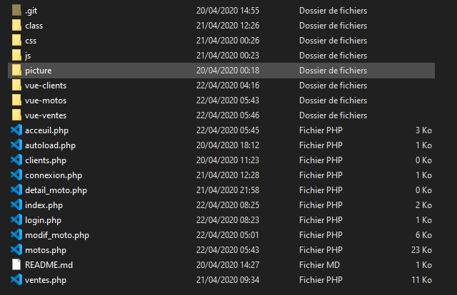
PRESENTATION DU PROJET GEST-MOTORS DU BINOME 1
Arborescence des dossiers et fichiers

Slide 2
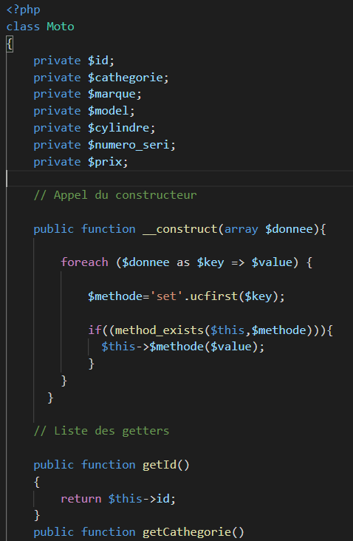
La classe / le Modèle Moto

Slide 3
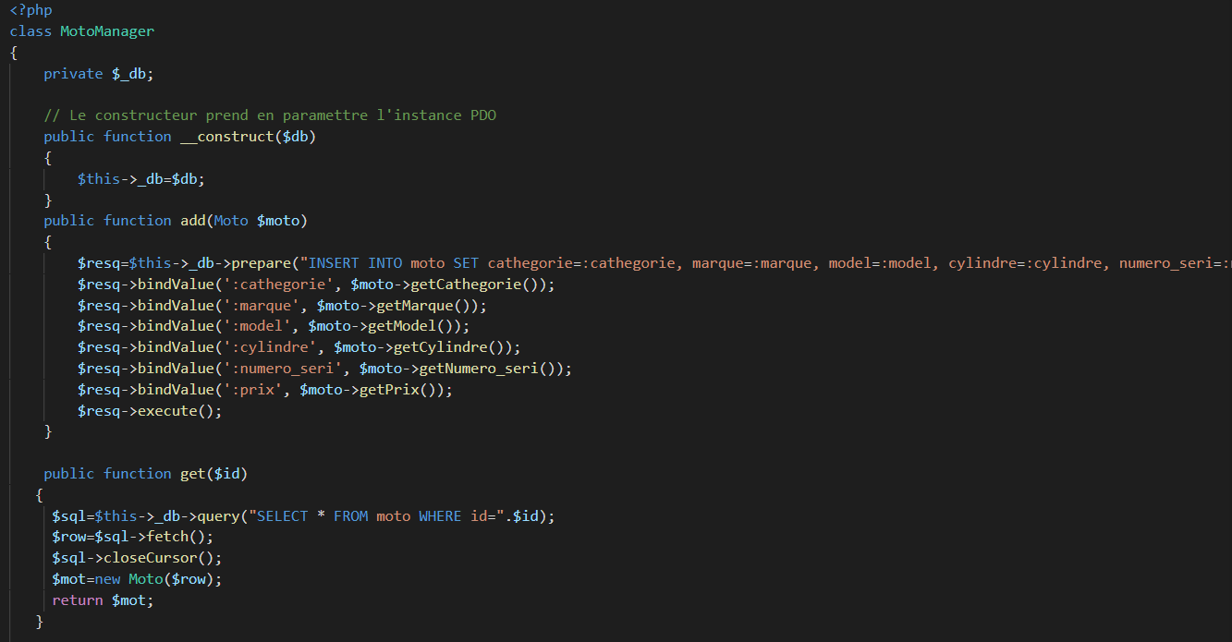
Le Contrôleur du modèle Moto
Avec une classe MotoManager nous allons faire tous les traitements possible du modèle ou la classe Moto, comme traitement ici nous allons ajouter des données dans la table moto qui est représenté ici par le modèle (Moto) et aussi prendre l’identifiant de chaque objet de table

Slide 4
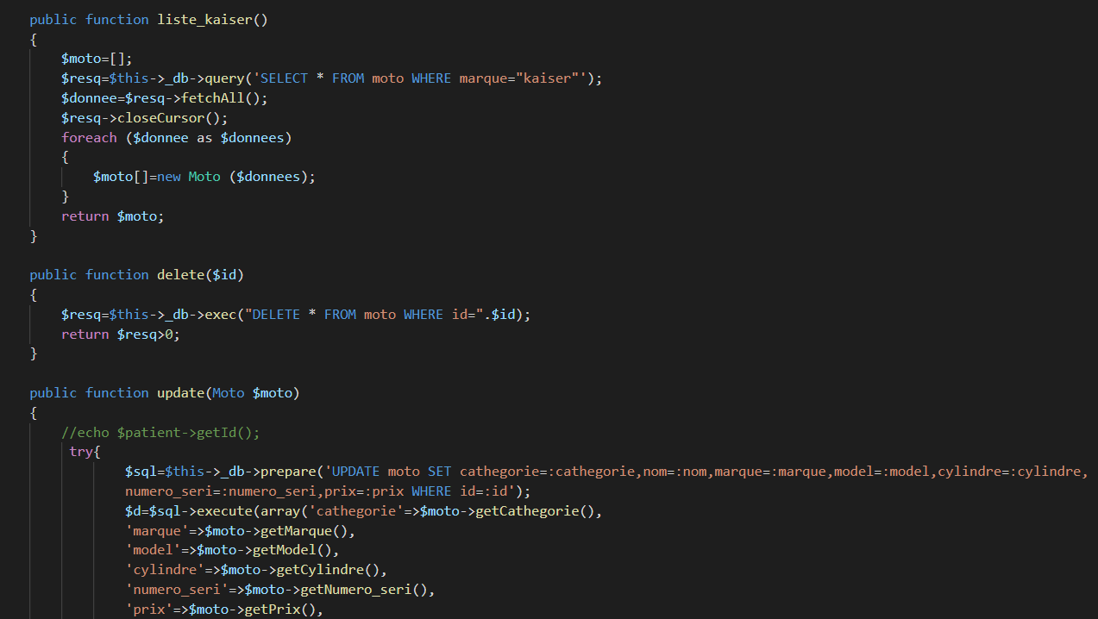
Le Contrôleur du modèle Moto
Nous continuons ici avec le traitement du modèle (Moto) avec des fonction supprimer, modifier, afficher la liste des motos par marque

Slide 5
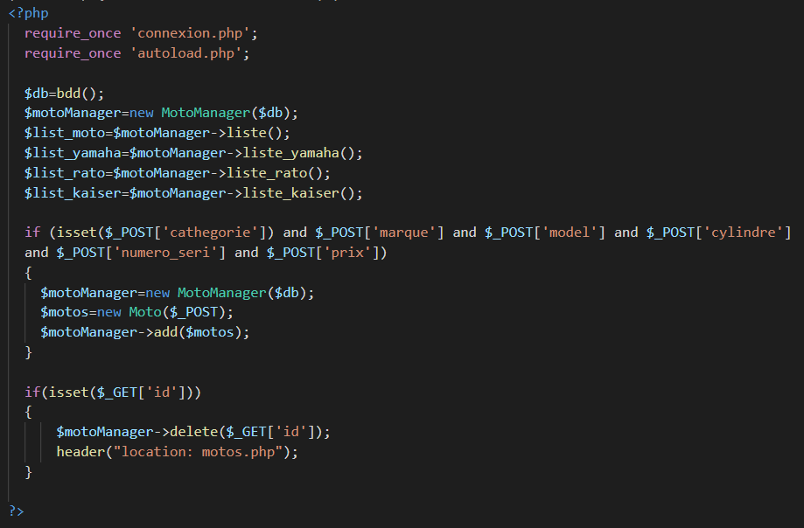
La vue du modèle Moto
Dans cette partie nous allons afficher, ajouter, modifier et supprimer les données dans le modèle Moto, mais en passant d’abord par le contrôleur qui contient tous traitements, et ce dernier vas aller consulter le modèle pour éventuelle disponibilité des données

Slide 6
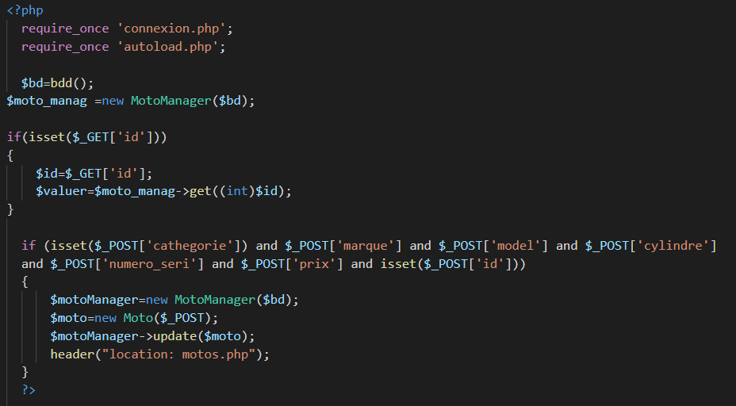
La vue du modèle Moto
Cette partie concerne uniquement la vue modifier moto, on vas faire appel au contrôleur qui contient la fonction update, et le contrôleur, et ce dernier vas vérifier la disponibilité des données dans le modèle

Slide 7
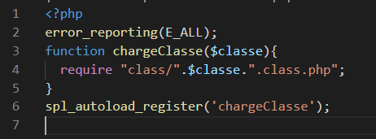
Le fichier autoload.php
Ce fichier va permettre de charger les différentes classes de façon rapide et simple
On appel juste ce fichier et lui il va charger les différentes classes au retour

Slide 8
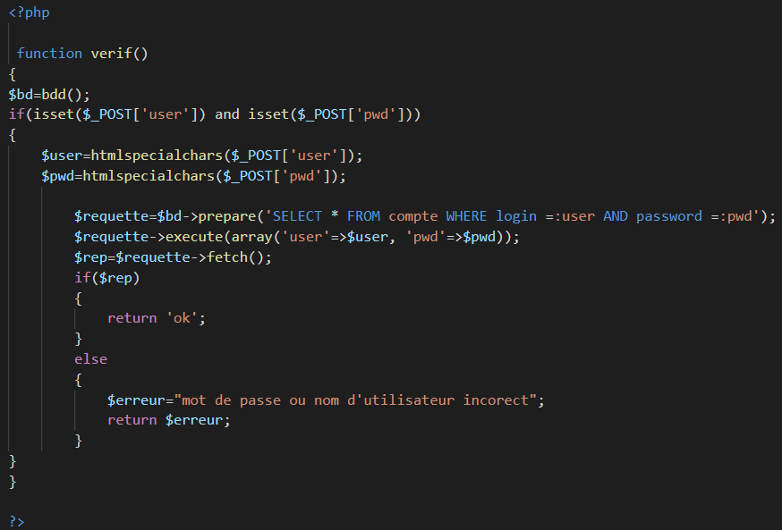
Authentification la fonction verif()
Dans cette partie on va créer une fonction qui nous permettra de vérifier l’existence de l’administrateur, si oui il accès au système sinon l’accès refusé

Slide 9
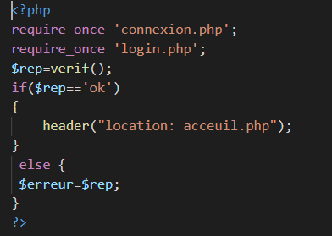
Formulaire d’authentification
Ici on fait appel a la fonction verif() et la fonction va vérifier le username et le password saisi, si ils existent l’Administrateur accède au système sinon l’accès est refusé

Slide 10
MERCI POUR VOTRE ATTENTION

